Slide 1
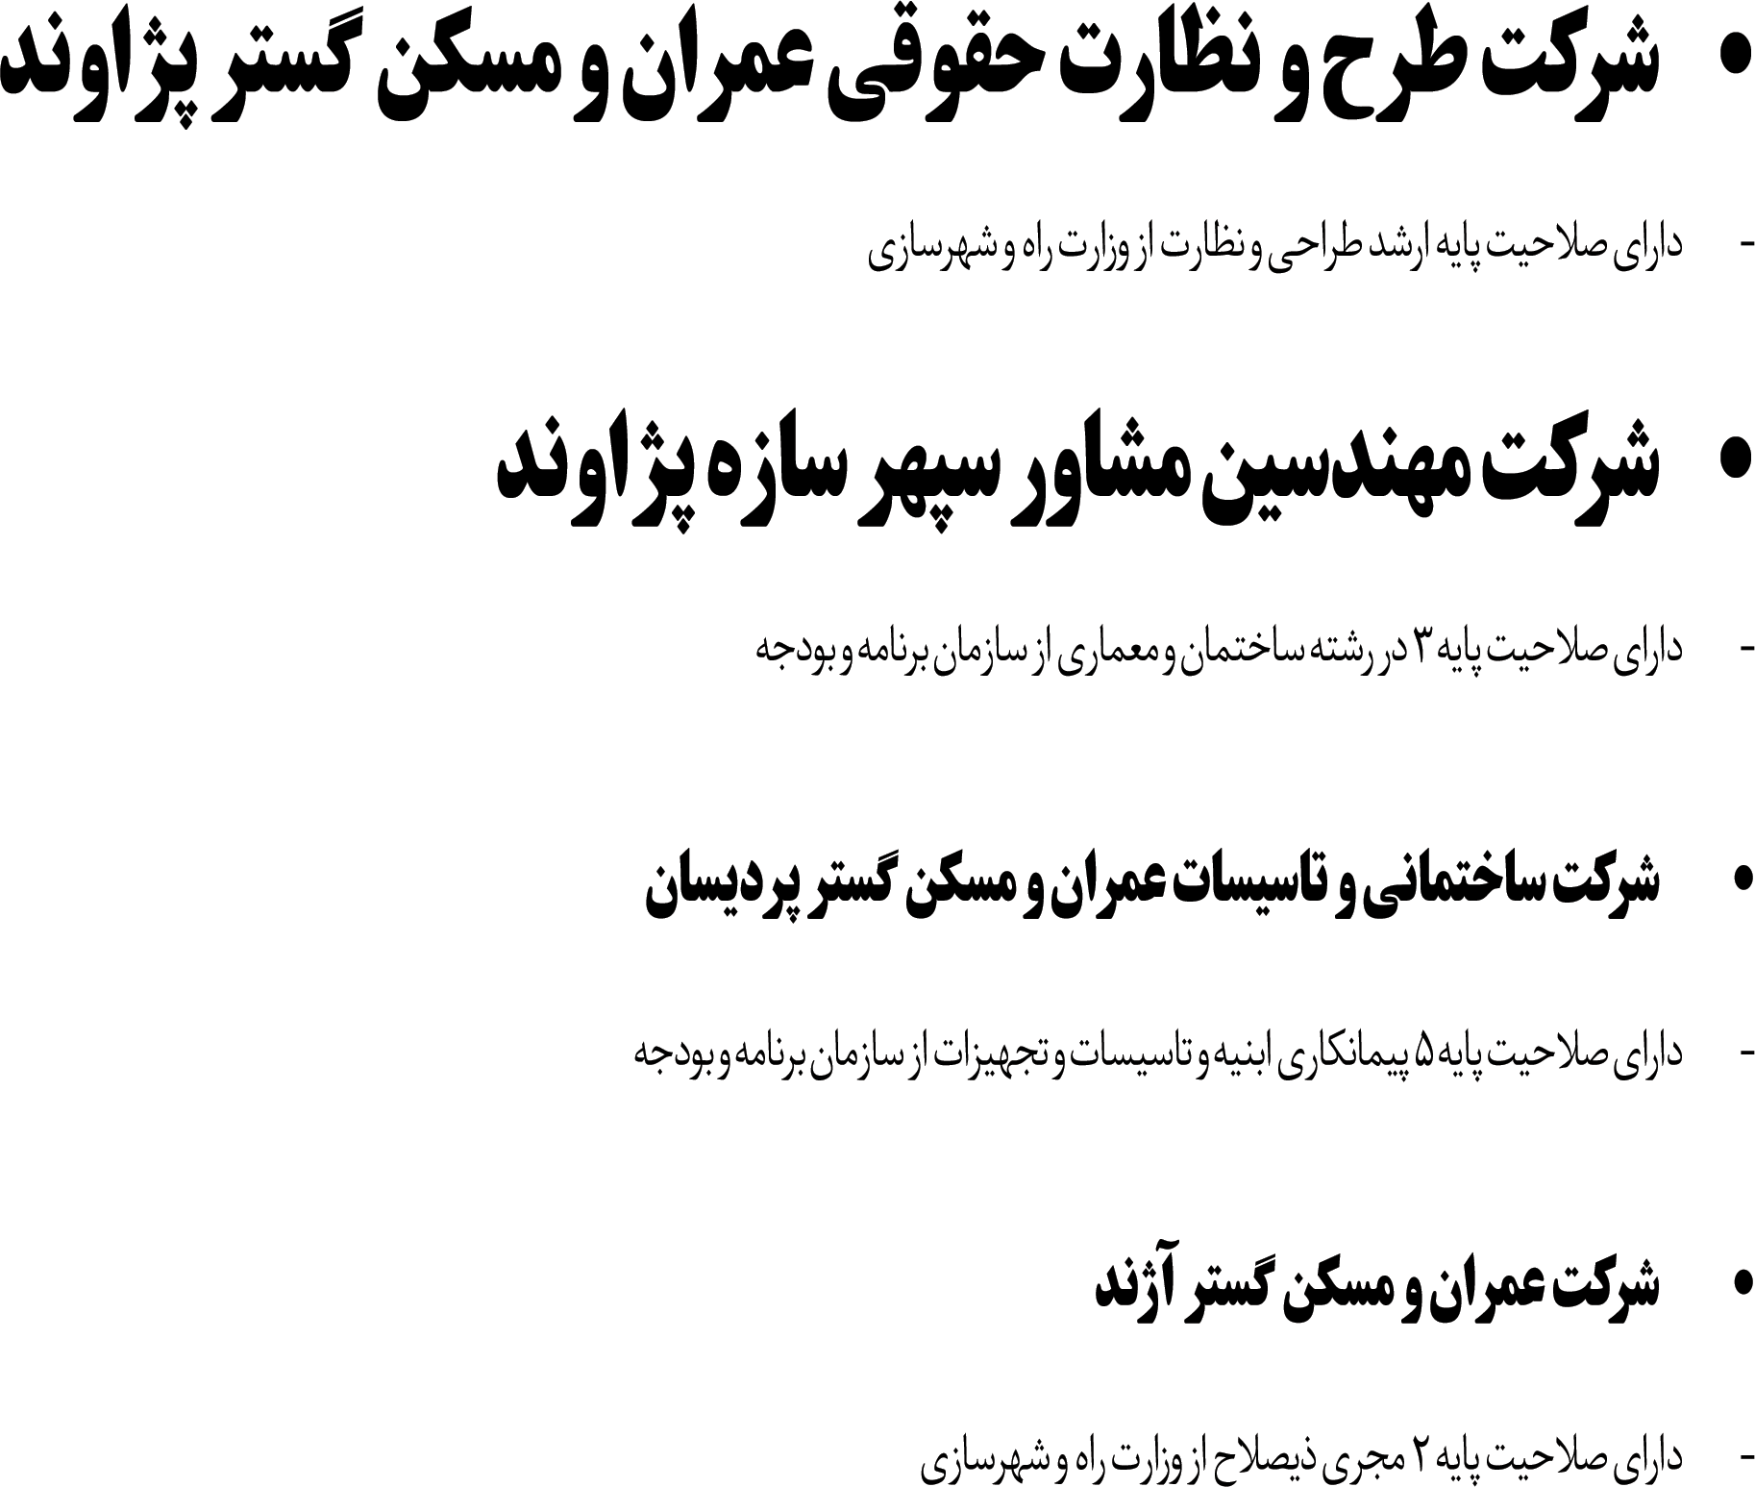


Slide 2
معنای پژاوند چیست؟
این کلمه ترکیبی است از پژ و آوند؛ "از لحاظ قوت و استحکام به کوه نسبت داده شده است"
چون کوه استوار
شعار سازمانی
مدیران گروه مهندسی پژاوند با سعی و کوشش در راستای نهادینه کردن فرهنگ ساخت ساختمان­های با کیفیت، شعار سازمانی خود را تعیین نمودند
ساختمان سرمایه ملی است
1

Slide 3
معرفی کلی شرکت
* موضوع شرکت:
گروه مهندسی پژاوند ابتدا با تاسیس شرکت عمران و مسکن گستر پژواند (سهامی خاص) در سال 1388 کار خود را آغاز نموده و با حدود ۱۵ سال تجربه، موفق به ارائه خدمات فنی و مهندسی در حوزه طراحی، نظارت و اجرای پروژه های ساختمانی در استان خراسان رضوی شده است.
این شرکت از سال 1397 با طراحی و نظارت پروژه شهربازی و تم پارک جزیره کیش به ارائه خدمات به پروژه‌های خاص و بزرگ در این جزیره نیز پرداخته است.
اکنون پژاوند دارای پروانه اشتغال پایه ارشد طراح و ناظر حقوقی و با حوزه فعالیت کشوری می­باشد.
این شرکت در بخش طراحی با نگاه به تأمین آسایش و حفظ سرمایه ساکنین با رعایت ضوابط و قوانین مقررات ملی ساختمان سعی داشته رضایت حداکثری مشتریان را جلب نماید. همچنین در بخش نظارت در راستای حفظ حقوق بهره­‌برداران به عنوان یک اصل، به نظارت مستمر و دقیق، مستندسازی موارد و نواقص اجرایی و درنهایت پیگیری تا رفع نقص پرداخته است.
گروه مهندسی پژاوند در ادامه راه با تاسیس شرکتهای عمران و مسکن گستر پردیسان دارای گرید پنج ابنیه و تاسیسات و تجهیزات (پیمانکاری) و عمران و مسکن گستر آژند دارای صلاحیت پایه دو اجرا (مجری ذیصلاح) در سال 1393 به ارائه خدمات پیمانکاری و اجرای ساختمان پرداخته است.
گروه مهندسی پژاوند در سال 1404 با ثبت شرکت مشاور سپهر سازه پژاوند موفق به اخذ صلاحیت پایه سه مشاور در رشته ساختمان و معماری از سازمان برنامه و بودجه گردید.
2

Slide 4
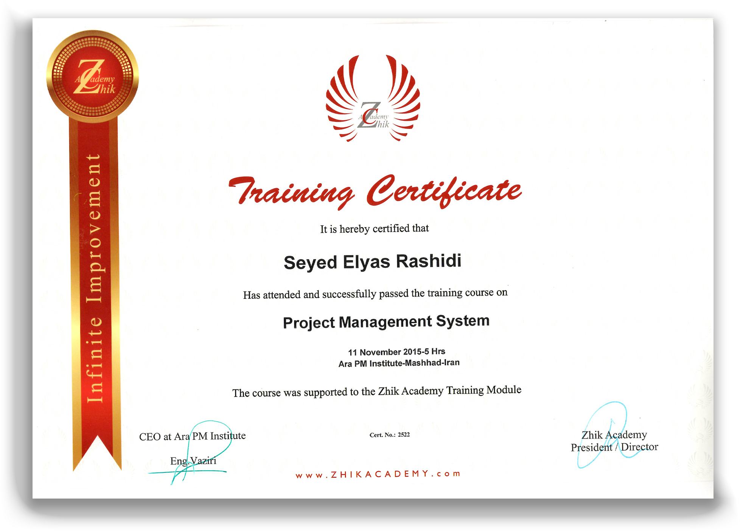
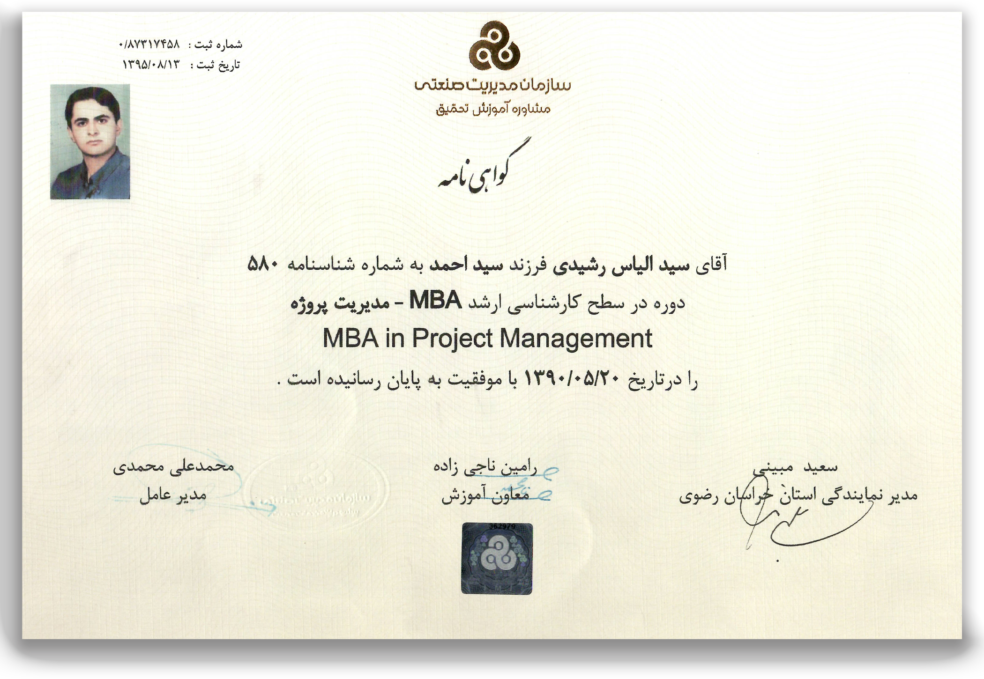
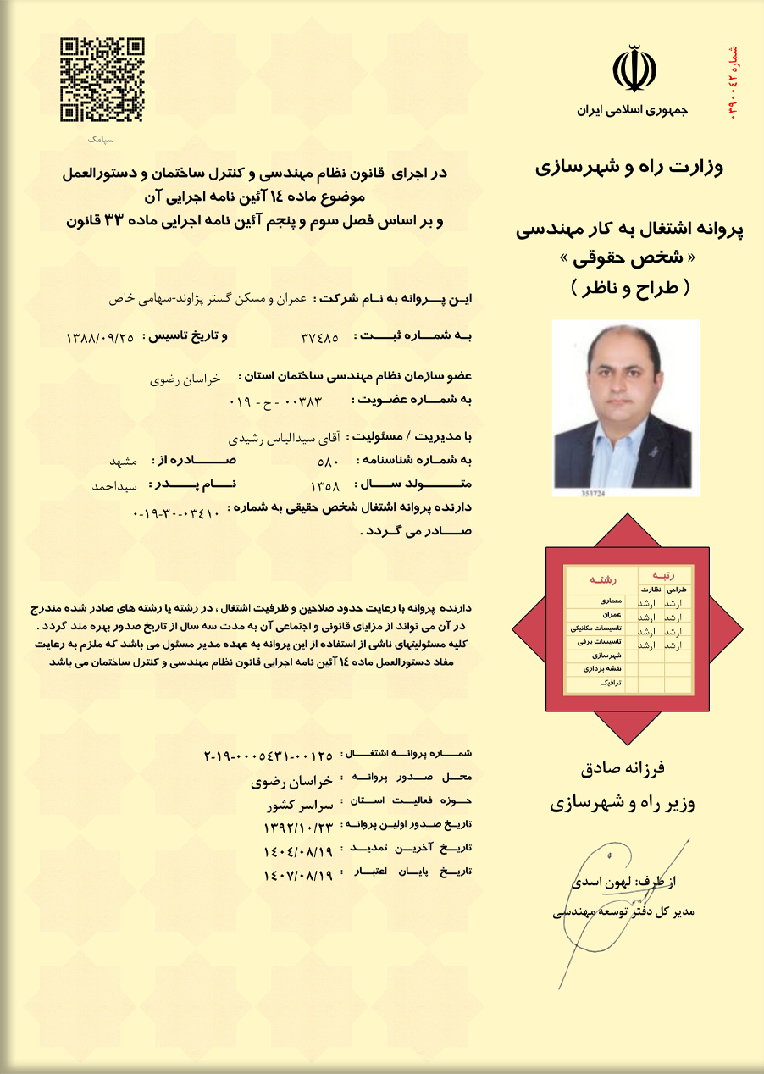
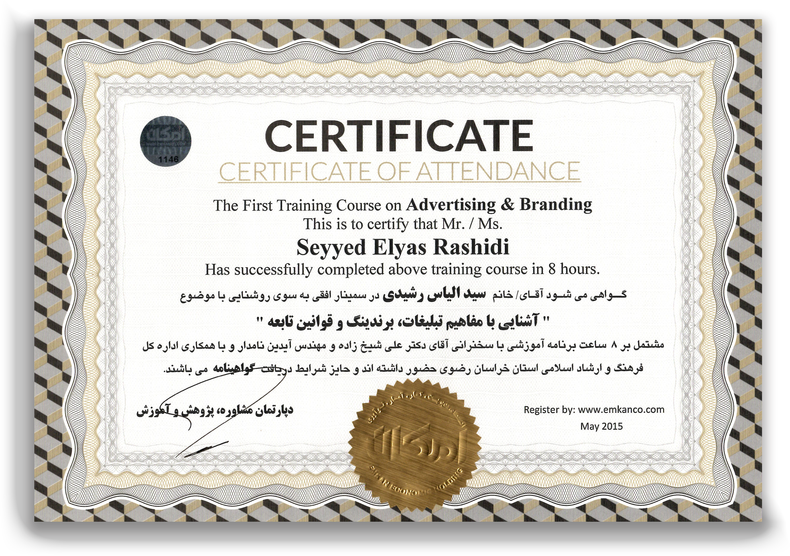
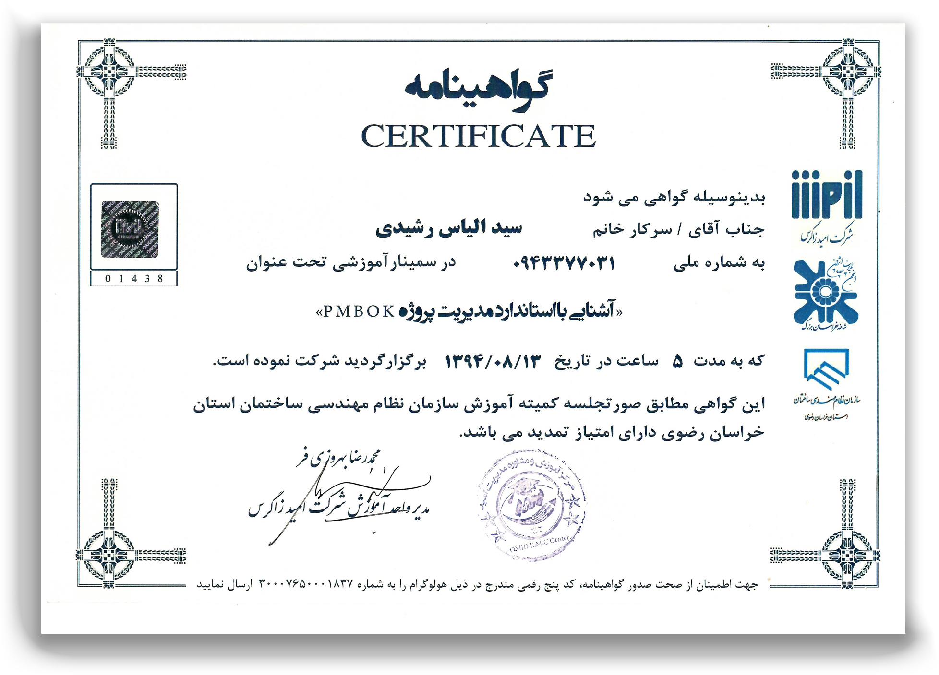
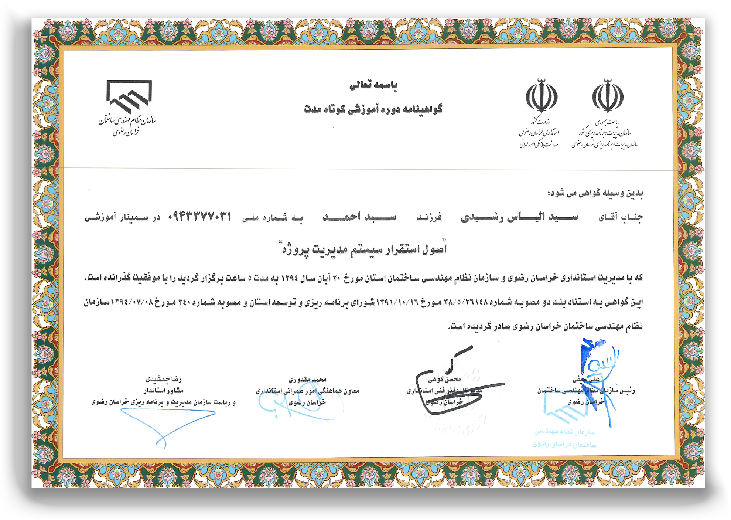
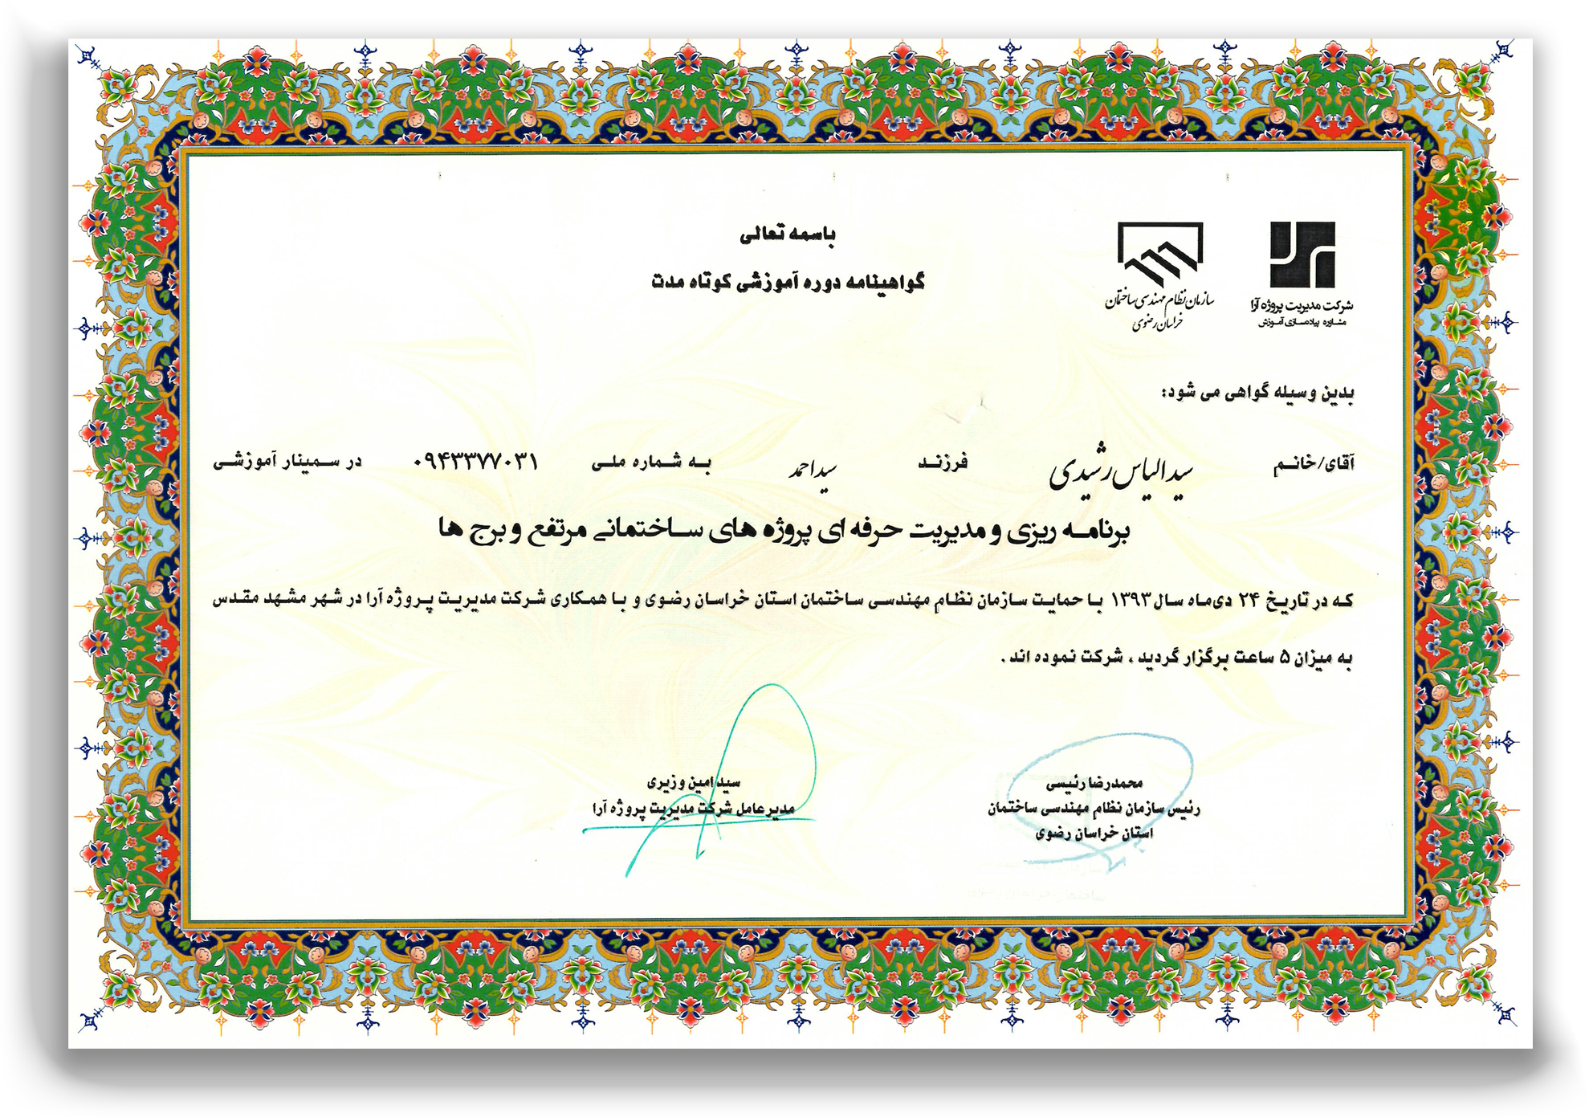
3

Slide 5
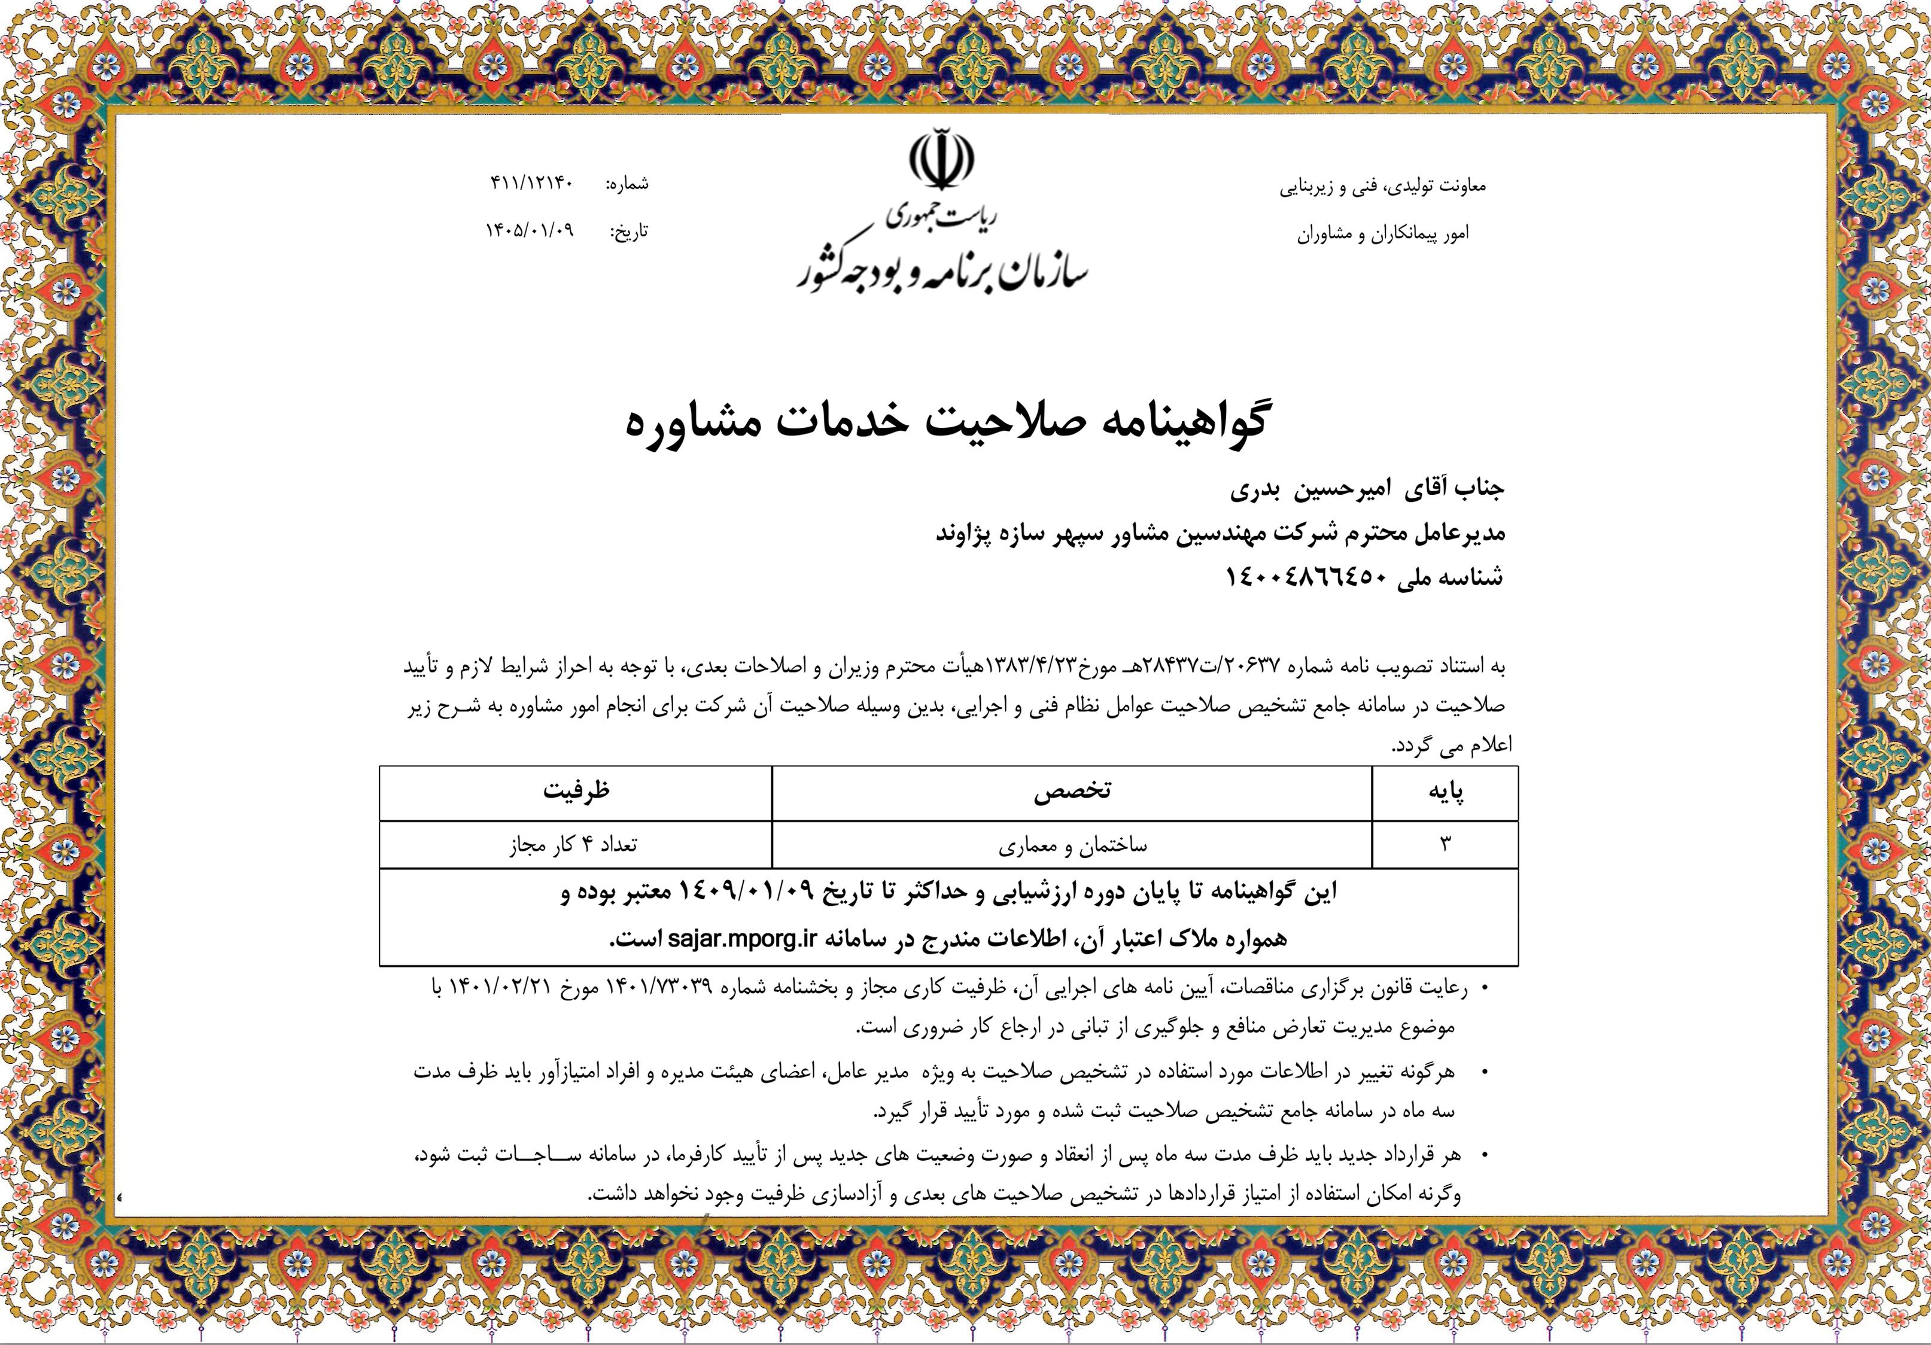
4

Slide 6
* اهداف شرکت :
اهم اهداف شرکت عمران و مسکن گستر پژاوند که از تعهد، مسئولیت­پذیری و ایفای نقش در راستای مسئولیت­های اجتماعی مدیران و تصمیم­گیرندگان این شرکت برخاسته است عبارت است از:
بهبود و توسعه فضای کسب و کار و اجتناب از صوری­گری
جلب و افزایش رضایت کارفرمایان و ذینفعان و مشتری مداری
افزایش دانش، تجربه، توانایی و بهره‌وری سرمایه انسانی
ایجاد اشتغال پایدار، افزایش دانش، تجربه و توانمندی با خلق فرصت و جذب افراد متخصص
5

Slide 7
* منشور اخلاقی:
- خط مشی اخلاقی در قبال کارفرمایان
صداقت و شفافیت در اطلاع رسانی به موقع و کامل به کارفرمایان و ارائه مشاوره مؤثر به ایشان
سرعت، دقت، سهولت، تحویل به موقع و تضمین کیفیت در ارائه خدمات
معتقد به آداب مشتری­مداری، پاسخگویی و پشتیبانی به موقع، نقدپذیری، تعهد و مسئولیت­پذیری
عقد قرارداد منصفانه و احترام به اعتماد کارفرمایان
عملکرد و رویکرد صادقانه، عادلانه و صریح در ارائه خدمات؛ اجتناب از رانت و ویژه­خواری
6

Slide 8
* خط مشی اخلاقی در قبال سرمایه‌های انسانی و اعضای شرکت
حفظ کرامت انسانی همکاران و سرمایه‌های انسانی شرکت تحت هر شرایط کاری
ترغیب همکاران به پیشرفت علمی و ارتقای حرفه‌ای آنان، با ایجاد فرصت­­های آموزشی برون سازمانی و همچنین برگزاری جلسات آموزشی درون سازمانی
تلاش در راستای تأمین امنیت شغلی، آسایش و شادابی روحی و تعالی معنوی همکاران
رعایت تناسب بین مسئولیت ‏ها، اختیارات و امکانات به عنوان یکی از بارزترین مصادیق انصاف در حرفه
معتقد به کار تیمی و مشارکت جویی با اهمیت دادن به دیدگاه کارکنان
تعهد به اجرای حقوق عادلانه کارکنان بر مبنای شاخصهای توانمندی و ارزیابی و متناسب با بازارکار، به عنوان حق مسلم ایشان
تصحیح و تسهیل ارتباط سرمایه‌های انسانی با مدیران و ترویج الگوی رفتار ارتباطی مبتنی بر اقتدار و توأم با صمیمیت
ایجاد امنیت حرفه­ای برای مهندسین عضو شرکت از طریق ارائه خدمات اصولی در چهارچوب قوانین و ضوابط مقررات ملی ساختمان
7

Slide 9
* خط‌ مشی اخلاقی در قبال رقبا
تعامل برد – برد با رقبا و پرهیز از هرگونه ضرررسانی به رقبا در همه فعالیت‌های حرفه‌ای.
تلاش در جهت توسعه فرهنگ رقابت سالم .
پایبندی به شفافیت و قانون‌پذیری و پرهیز از هرگونه ارتباط دوگانه با منابع انسانی رقبا.
قانون‌پذیری و پایبندی به تعهدات دوجانبه و مواجهه صادقانه، صریح و شفاف با رقبا.
همدلی، اعتماد متقابل، توجه به تفاوت‏­های سازمانی و مواجهه عادلانه با منافع و حقوق شرکت‌ها و پرهیز از هرگونه تبعیض توزیعی .
مشارکت­ جویی با رقبا از طریق فعالیت صنفی موثرو در راستای سیاست‏­گذاری‌های کلان و تصمیم‌های راهبردی سازمان‌ها و نهادهای بالادستی.
پایبندی به داوری منصفانه در اختلافات فی مابین و توجه به نقش گفتگوی اثربخش در حل مسائل.
8

Slide 10
* خط مشی اخلاقی در قبال شهروندان و منافع ملی
حمایت از منافع ملی و حقوق بهره­بردار و تأمین آسایش ایشان.
رعایت حسن همجواری و احترام به حقوق همسایه­ها و شهروندان، حمایت از منافع مالی و حفظ آسایش روانی ایشان با کنترل رعایت مسائل ایمنی در پروژه­های در حال ساخت.
مشارکت در امور خیریه و ارائه خدماتی از قبیل طراحی و نظارت پروژه­های اقدام ملی مسکن، مساجد و اقشار آسیب دیده و کم‌ برخوردار.
پایبندی به ارتقاء استانداردهای مرتبط با صنعت ساختمان .
احترام به هنجارهای اجتماعی، ارزش‏ها و شعارهای الهی و انسانی.
9

Slide 11
* فعالیت های گروه مهندسی پژاوند در انجمن ها و اتحادیه ها
عضو هیات مدیره انجمن شرکتهای طراح و ناظر ساختمانی (۳ دوره عضویت در هیات مدیره)
عضویت سازمان نظام مهندسی خراسان رضوی
عضویت در اتحادیه صادر کنندگان خدمات فنی و مهندسی
عضویت در انجمن مدیریت پروژه ایران شاخه خراسان بزرگ
عضویت در انجمن شرکتهای فنی، مهندسی و مشاوره ای خراسان رضوی
دارای مجوز فعالیت در جزیره کیش
10

Slide 12

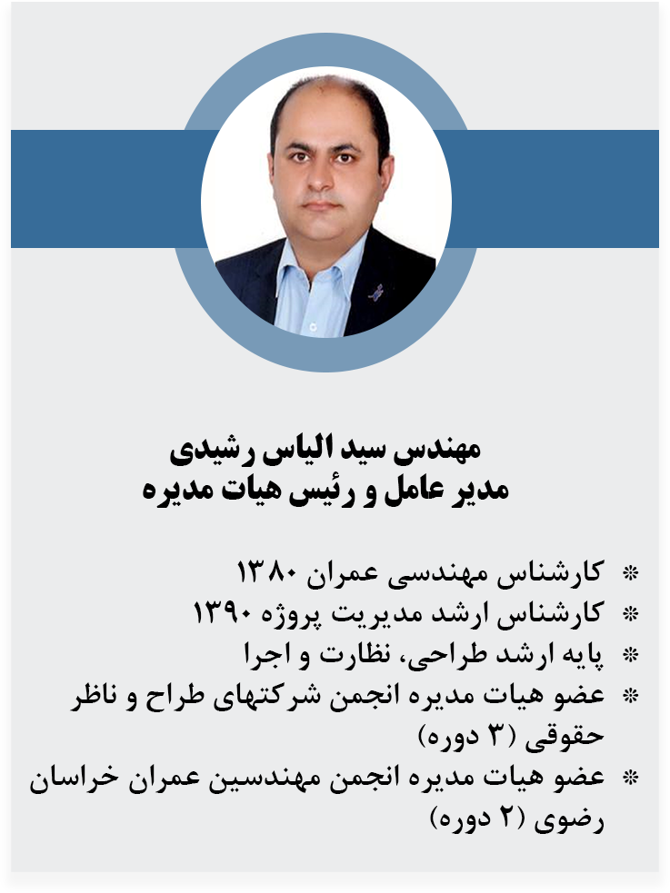
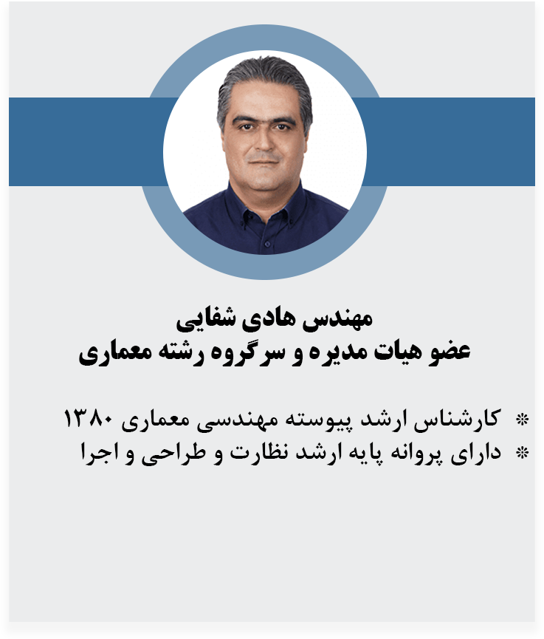
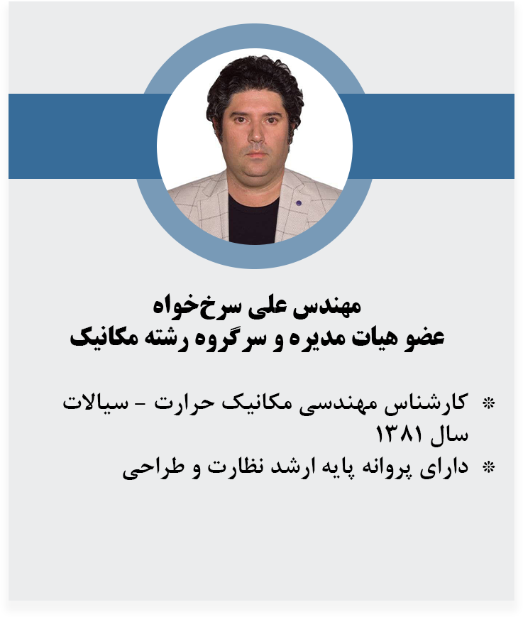
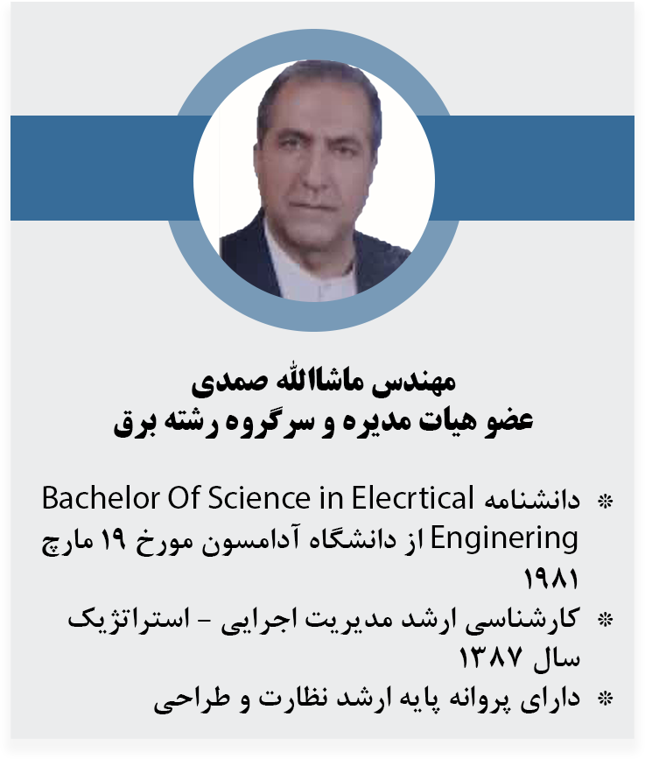
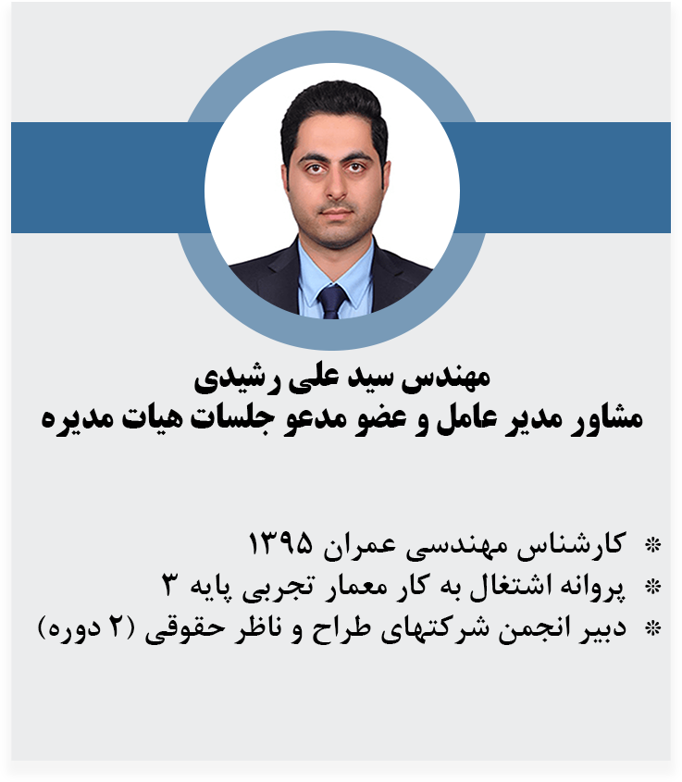
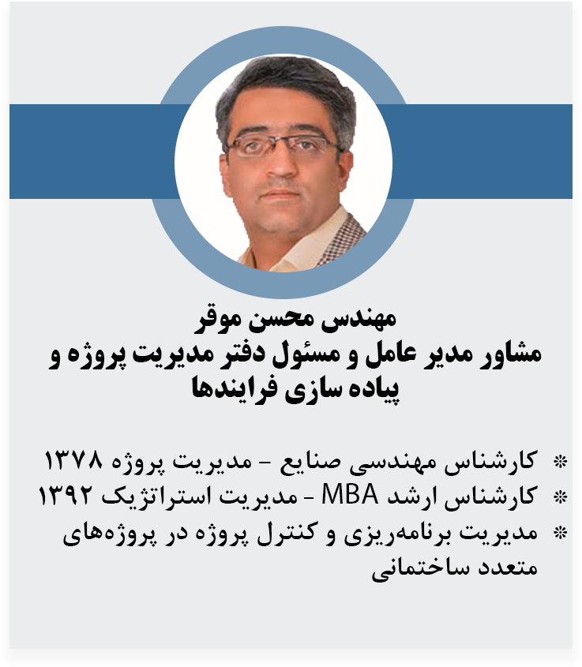
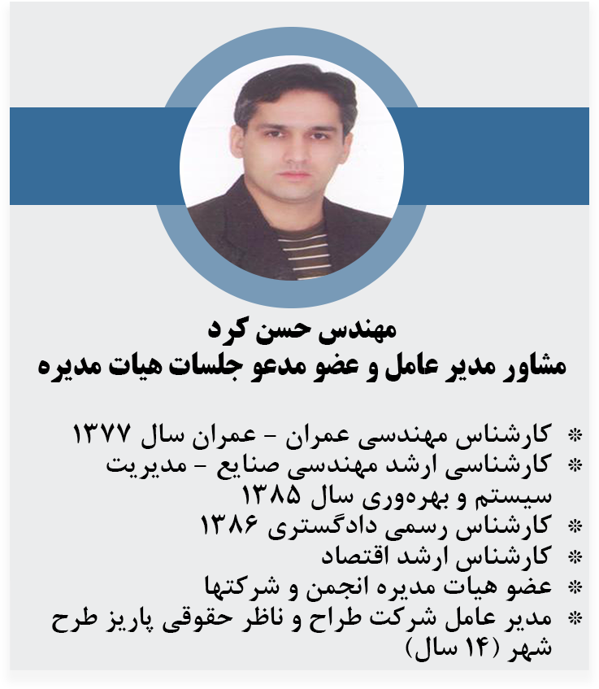
11

Slide 13
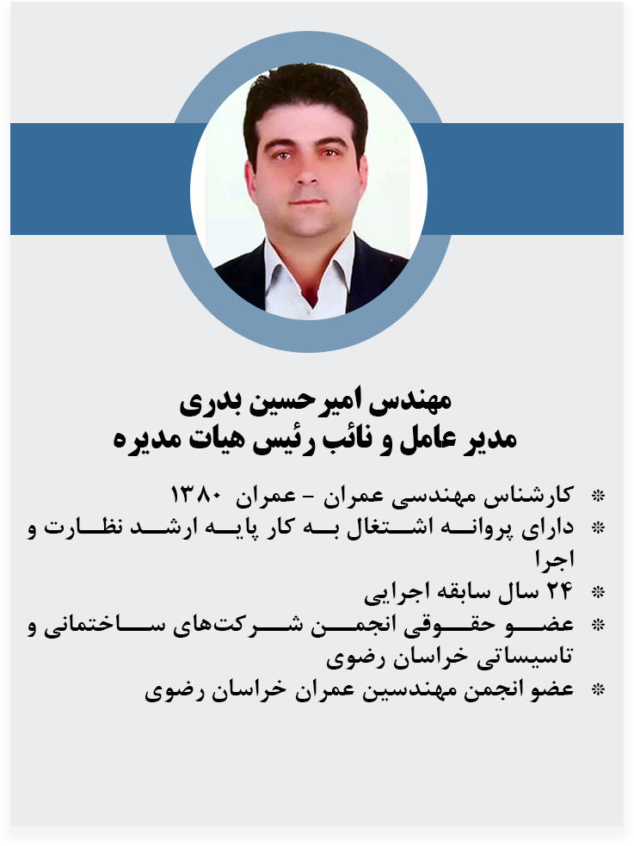
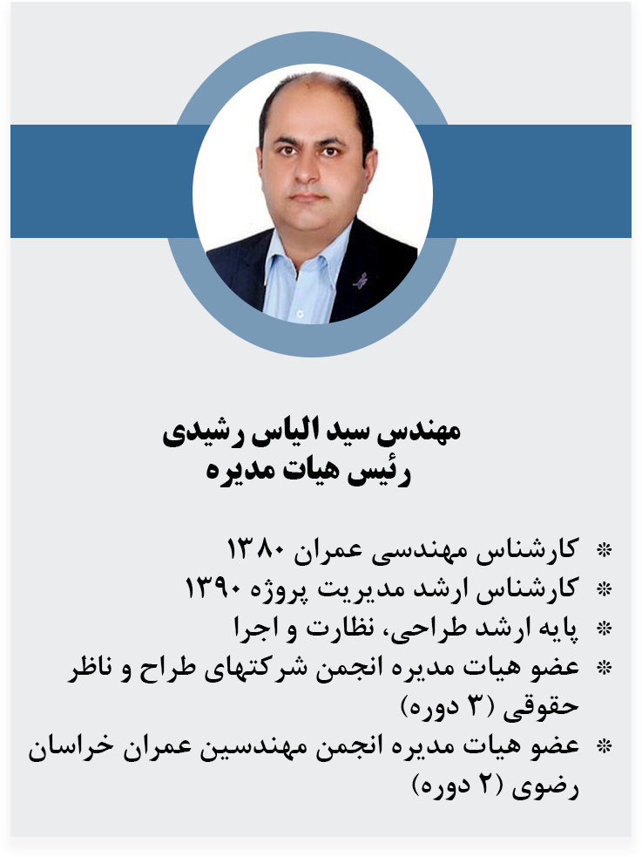
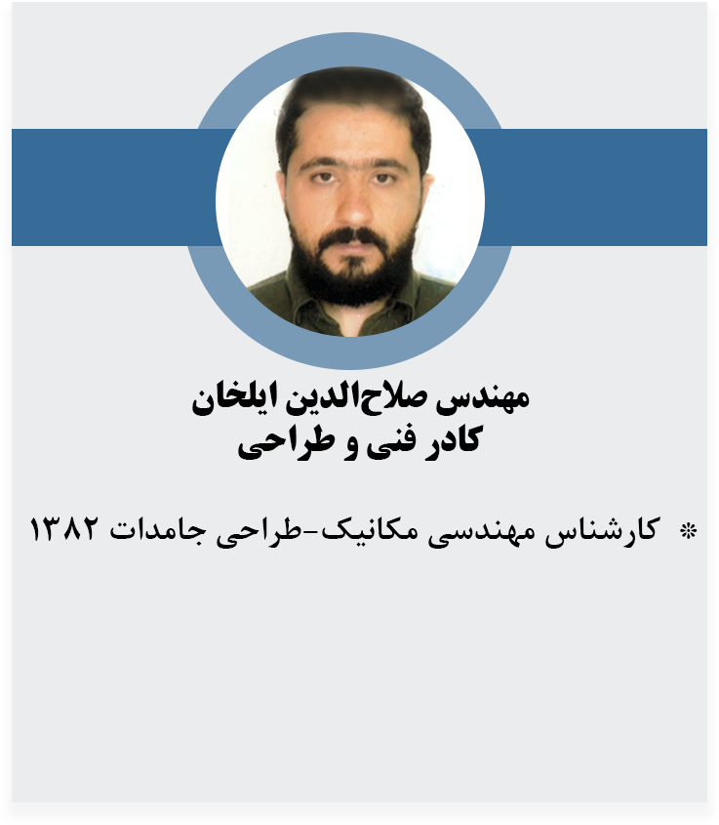
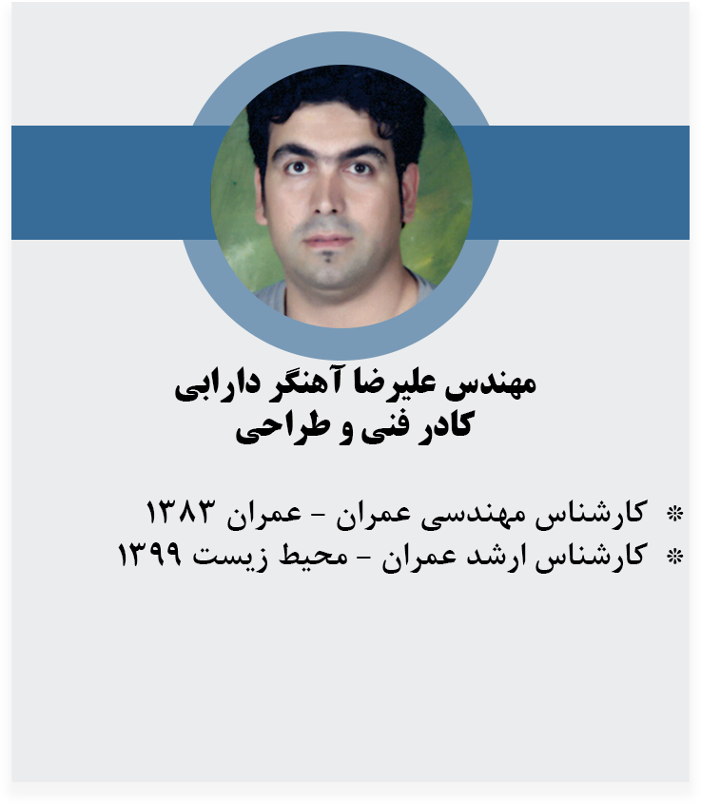
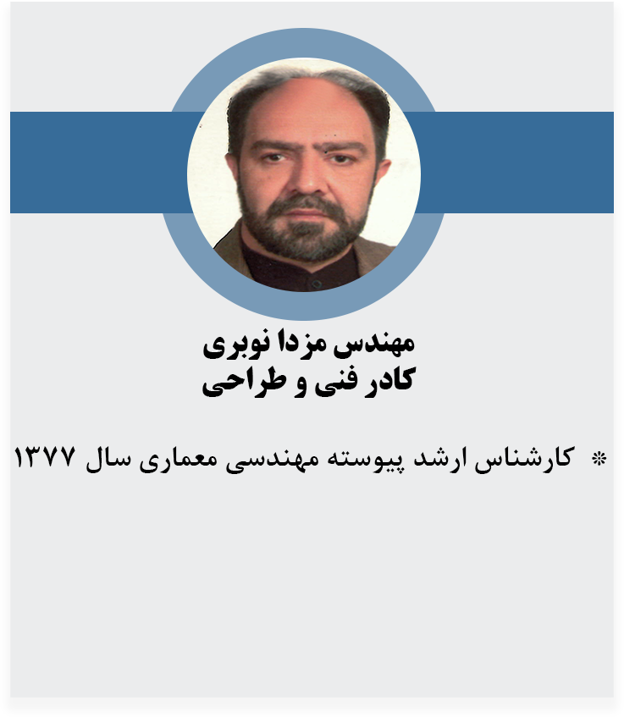
12

Slide 14

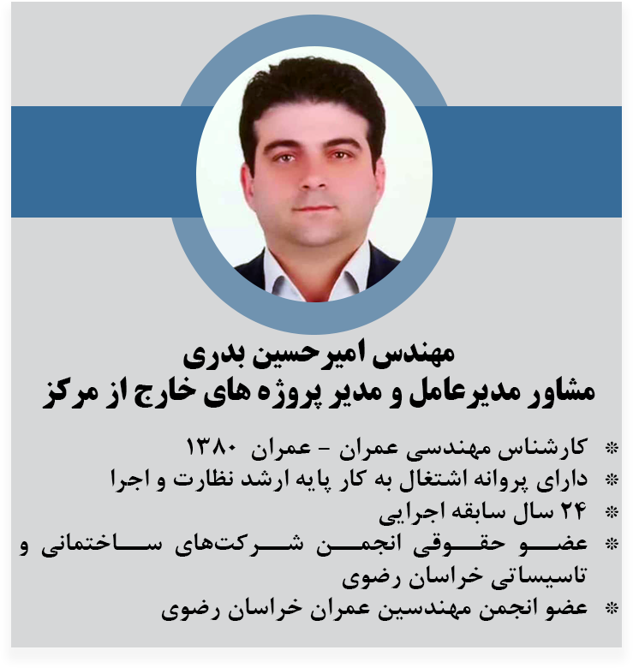
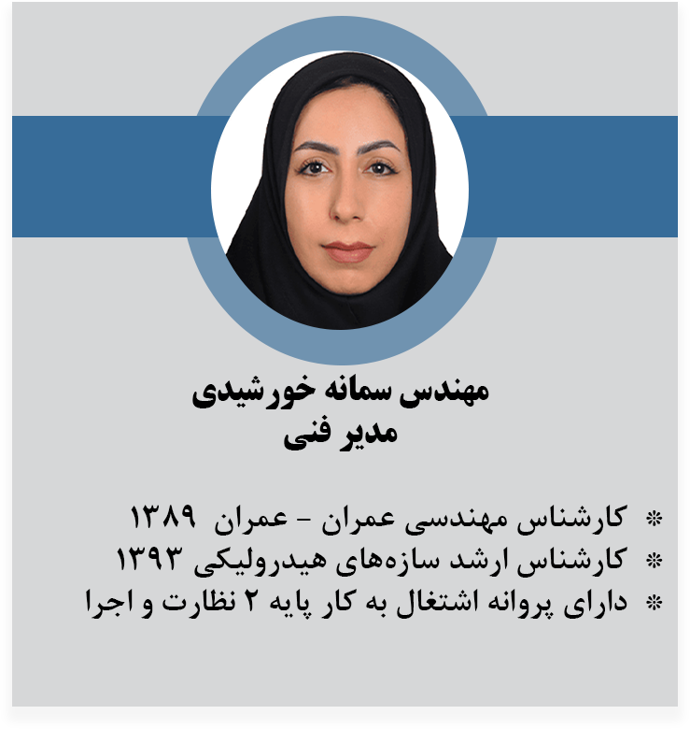
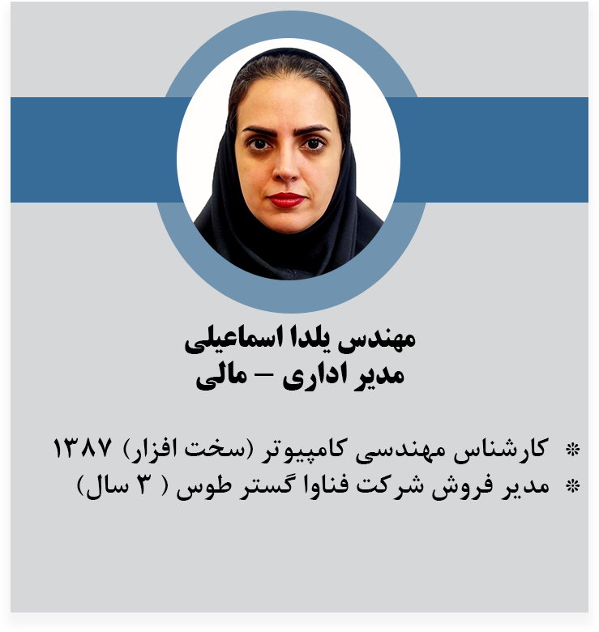
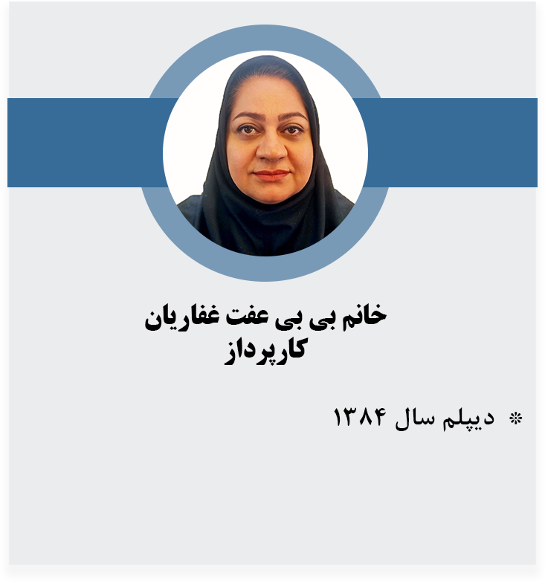
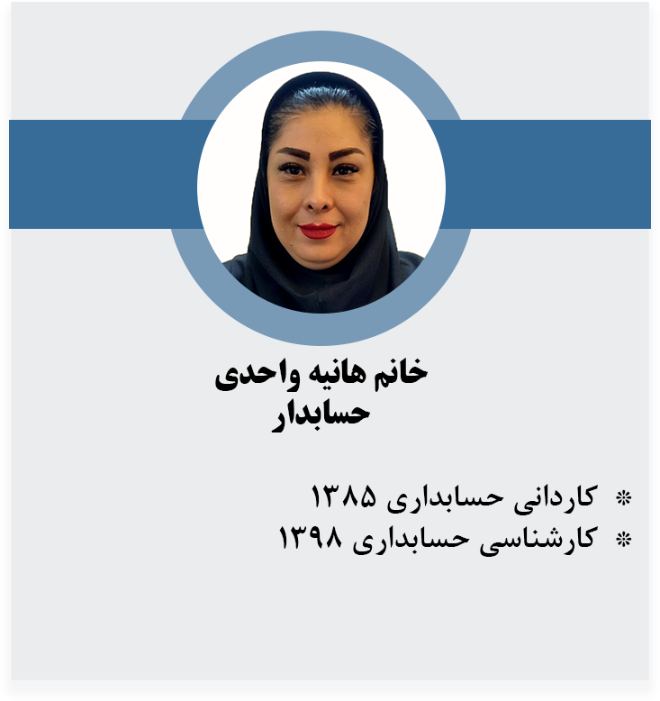
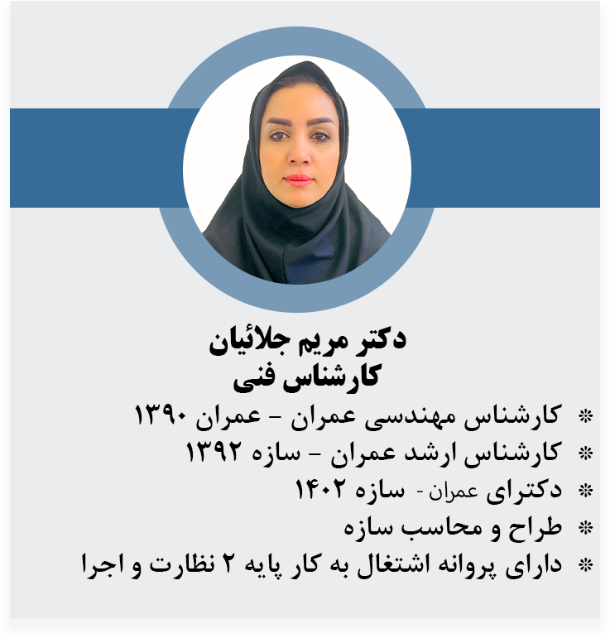
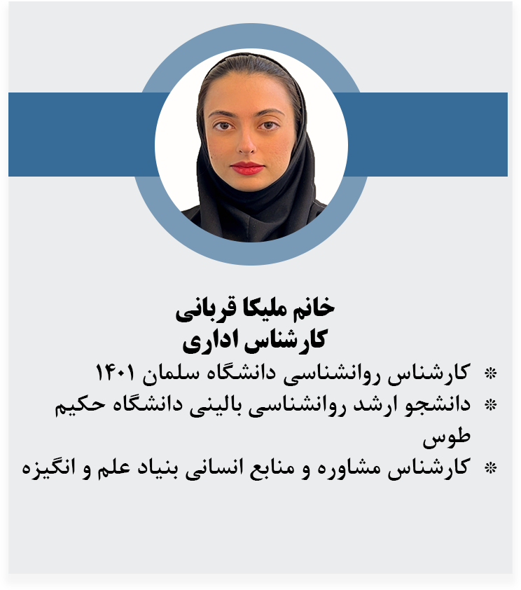
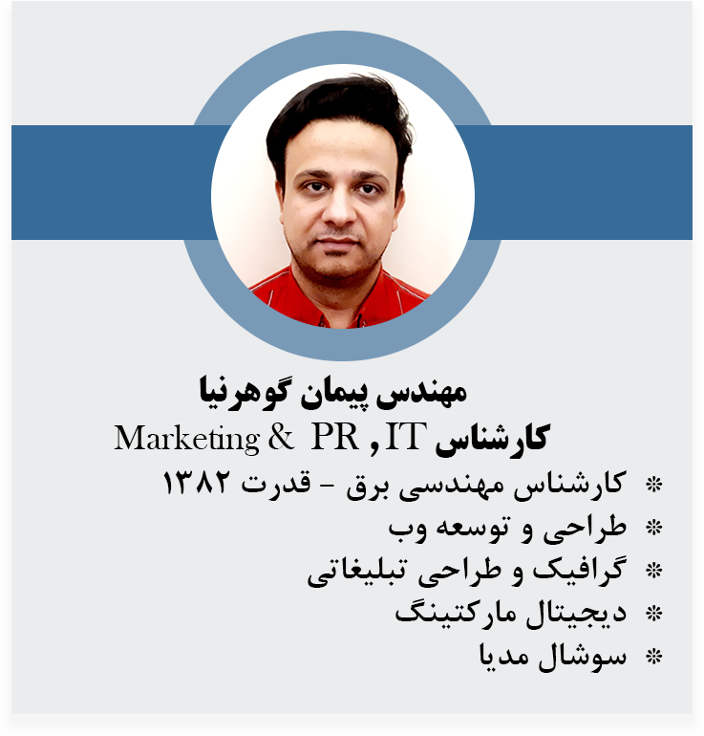
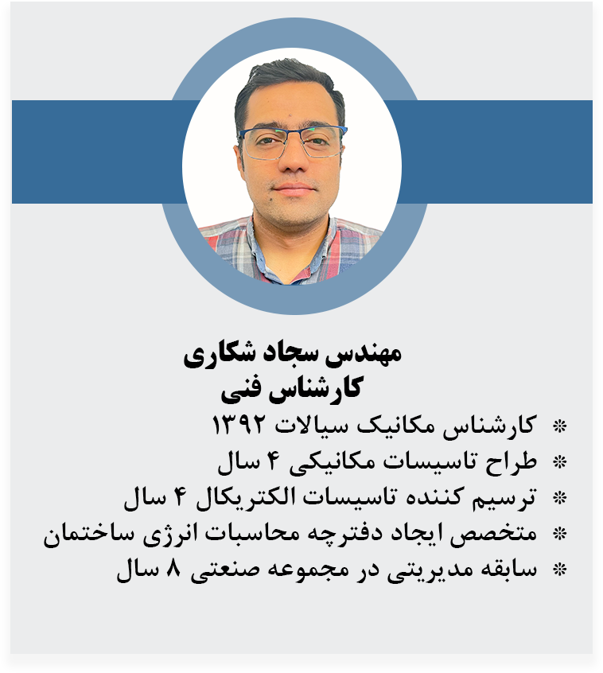
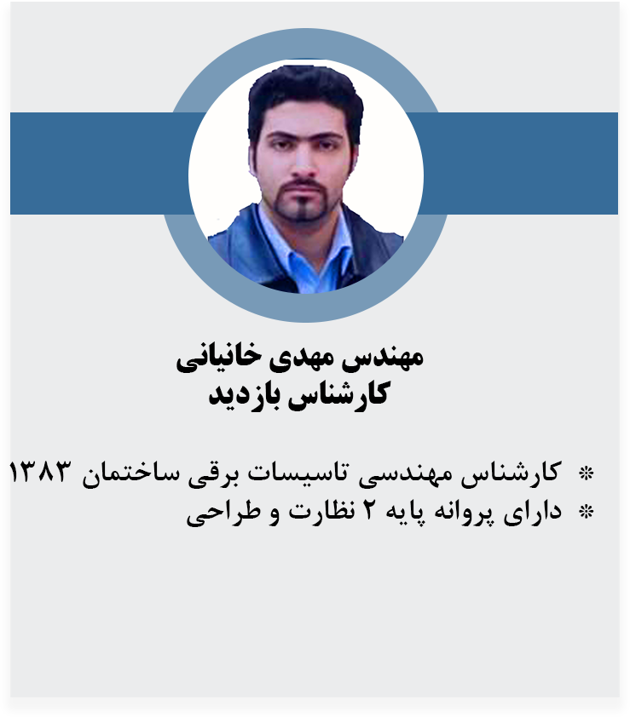
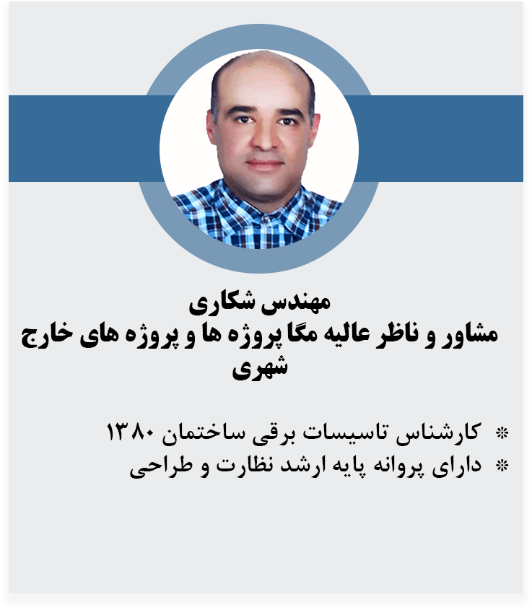
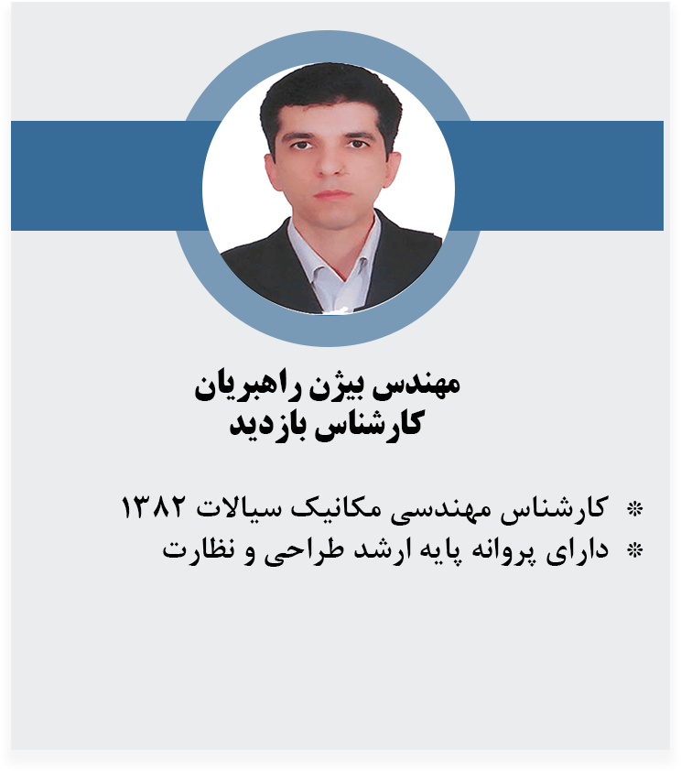
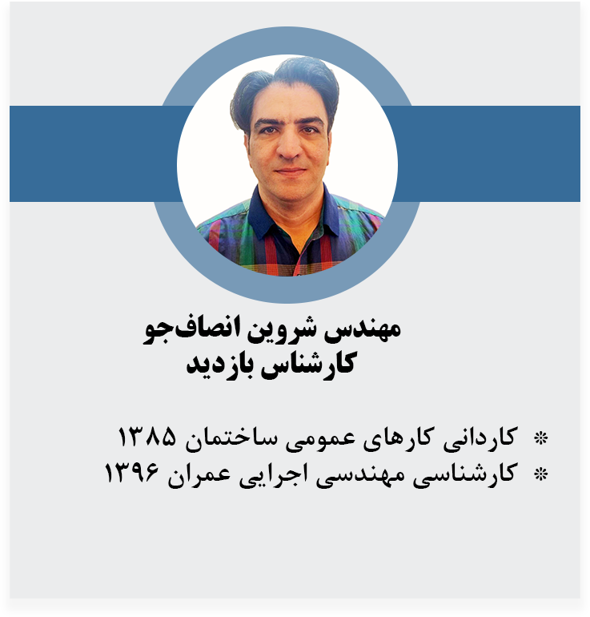
13

Slide 15
* گروه مهندسی پژاوند تا کنون
منطقه | تعداد پروژه | زیر بنا
مشهد | 81 پروژه نظارت | 237.822 متر مربع
 | 20 پروژه طراحی | 115.833 متر مربع
 | 13 پروژه اجرا | 27.908 متر مربع
خراسان بزرگ | 2 پروژه طراحی | 111.409 متر مربع
 | 4 پروژه طراحی | 267.309 مترمربع
دیگر نقاط ایران | 2 پروژه نظارت عالیه | 114.966 متر مربع
مجموع | 464.197 متر مربع نظارت | 483.142 متر مربع طراحی | 27.908 مترمربع اجرا و پیمانکاری
14

Slide 16
* خلاصه فعالیت های مدیریت پروژه گروه مهندسی پژاوند
نوع همکاری | پروژه | زمان
برنامه ریزی و کنترل پروژه | پروژه اداری , تجاری و مسکونی بهتا با روش EPCF | 1400 تا 1403
برنامه ریزی و کنترل پروژه | برج لوکس مسکونی ایلیا | 1398 تا 1400
برنامه ریزی و کنترل پروژه | طرح توسعه بخش الکتریکال کارخانه مواد معدنی و کانی آرایی شرکت فرآورده های نسوز ایران | 1398
برنامه ریزی و کنترل پروژه | برج مسکونی بهارستان شرکت سپاد خراسان | 1393 تا 1395
برنامه ریزی و کنترل پروژه | کنترل پروژه ناحیه چهارم فاز 15 و 16 پارس جنوبی قرارگاه سازندگی خاتم الانبیا، شرکت سپانیر | 1388 تا 1389
15

Slide 17
* خلاصه فعالیت های مدیریت پروژه گروه مهندسی پژاوند
نوع همکاری | پروژه | زیر بنا
مجری و مدیریت پروژه | مجتمع مسکونی آقای رحیم زاده | 3017 مترمربع
مدیریت پیمان و مدیریت پروژه | نمایشگاه و کارگاه کارهای چوبی | 1023 مترمربع
مدیریت فنی و اجرایی و کنترل پروژه | مجتمع مسکونی مهندس عبادی | 1900 متر مربع
مجری و مدیریت پروژه | مجتمع مسکونی آقای پهلوان | 1346 مترمربع
مدیریت فنی و اجرایی و کنترل پروژه | مجتمع تجاری اوپال | 1800 مترمربع
مدیریت فنی و اجرایی و کنترل پروژه | مجتمع تجاری آقای عبدی پور | 1350 مترمربع
طراحی و نظارت کارگاهی و مدیریت پروژه | مجتمع مسکونی دکتر سلیمان‌پور | 1009 مترمربع
مجری و مدیریت پروژه | مجتمع مسکونی آقای محمدپور | 1839 مترمربع
طراحی و نظارت کارگاهی و مدیریت پروژه | مجتمع مسکونی آقای آیینه‌چی | 1292 متر مربع
16

Slide 18
* خلاصه فعالیت های مدیریت پروژه گروه مهندسی پژاوند
نوع همکاری | پروژه | زیر بنا
طرح و ساخت و مدیریت پروژه | مصلی خورشید | 400 مترمربع
طرح و ساخت و مدیریت پروژه | مصلی آرامش | 256 مترمربع
طرح و ساخت و مدیریت پروژه | مصلی آفرینش | 256 مترمربع
طرح و ساخت و مدیریت پروژه | مرکز بهداشت مهرآباد | 909 متر مربع
طرح و ساخت و مدیریت پروژه | مرکز بهداشت منزل‌آباد | 525 مترمربع
طرح و ساخت و مدیریت پروژه | مرکز بهداشت کشف | 525 مترمربع
17

Slide 19

18

Slide 20

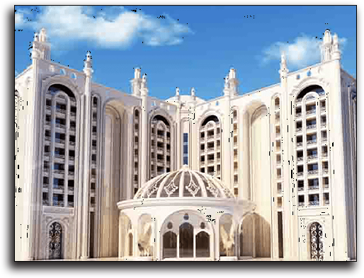
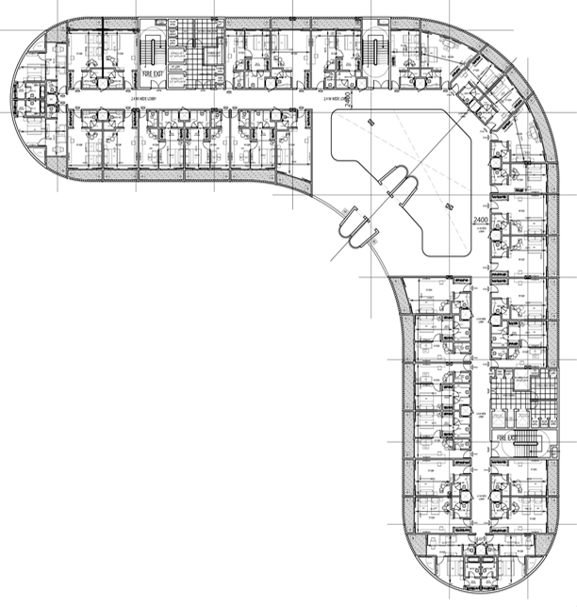
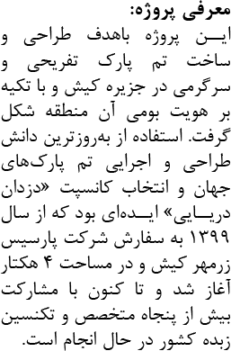
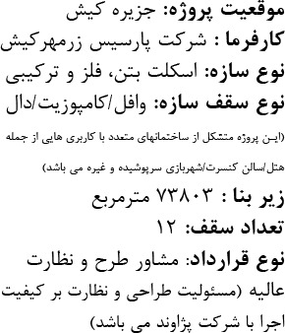
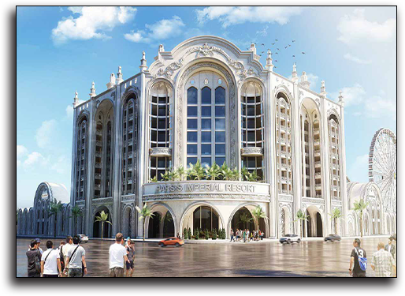
19

Slide 21

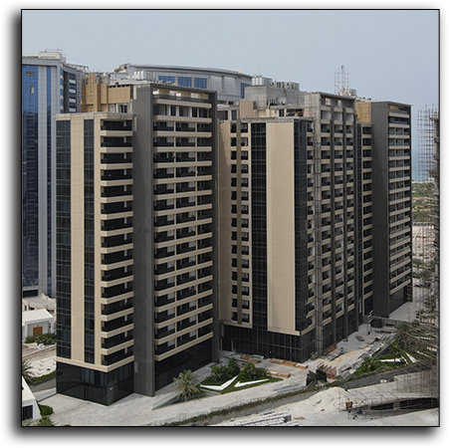
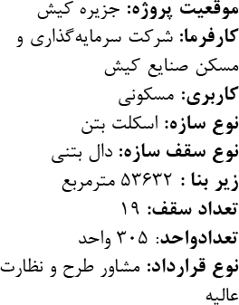
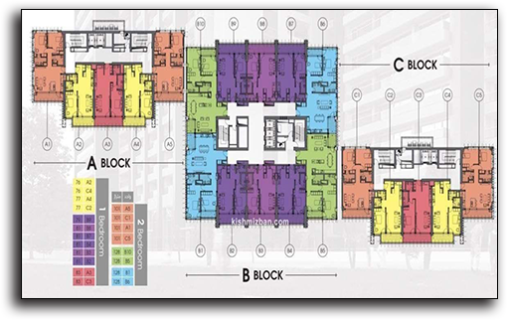
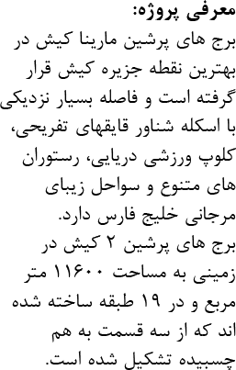
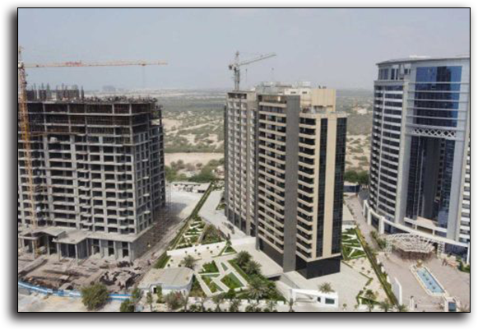
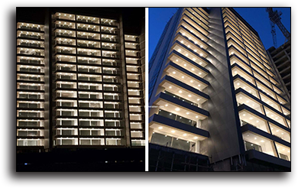
20

Slide 22
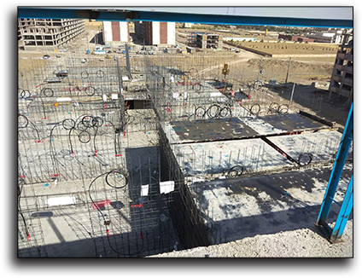

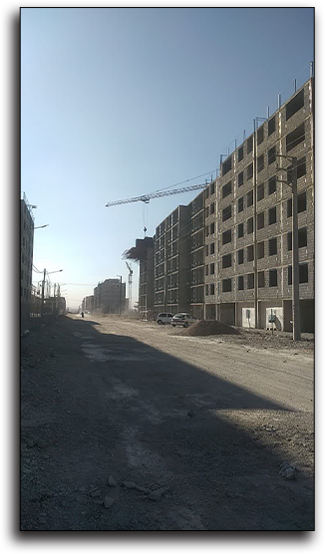
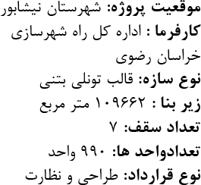
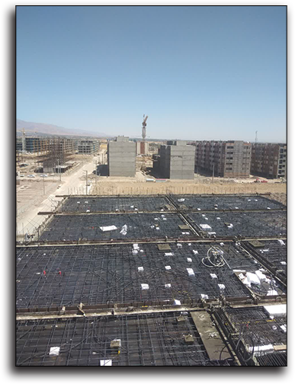
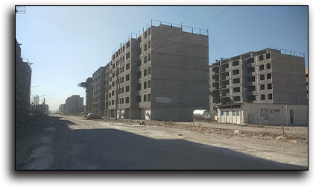


21

Slide 23





22

Slide 24






23

Slide 25




24

Slide 26





25

Slide 27






26

Slide 28







27

Slide 29







28

Slide 30





29

Slide 31





30

Slide 32



31

Slide 33






32

Slide 34



33

Slide 35



34

Slide 36





35

Slide 37

36

Slide 38






37

Slide 39








38

Slide 40








39

Slide 41



40

Slide 42




41

Slide 43





42

Slide 44




43

Slide 45






44

Slide 46





45

Slide 47






46

Slide 48

47

Slide 49





48

Slide 50




49

Slide 51






50

Slide 52





51

Slide 53





52

Slide 54





53

Slide 55


راه های ارتباط با پژاوند:
آدرس: استان خراسان رضوی، مشهد، بلوار هفت تیر، هفت تیر ۲ پلاک ۳۷ طبقه اول
کدپستی: 9178654990
تلفن ثابت: 05138811795
شماره همراه 09158708957
وب‌ سایت: www.Pazhavand.Com
پست الکترونیک: Info@Pazhavand.ir
آدرس پیج اینستاگرام: @0.Pazhavand.ir
آدرس کانال تلگرام: @Pazhavand.ir
54

